Slide 1
Реформа контрольно-надзорной деятельности
Государственный налоговый инспектор отдела налогообложения имущества и доходов физических лиц и администрирования страховых взносов
Иванова Александра Александровна
«Коммерческая недвижимость и порядок ее налогообложения в современных реалиях. Основы применения льготного налогообложения»
2020

Slide 2
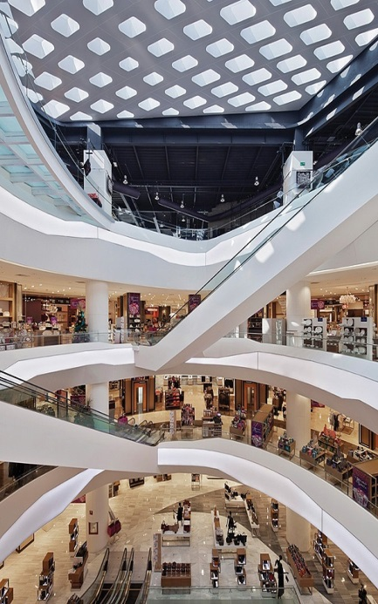
Перечень объектов недвижимости, облагаемых по ставке до 2 %
1
Административно-деловые центры и торговые центры (комплексы) и помещения в них
2
Нежилые помещения, назначение, разрешенное использование или наименование которых предусматривает размещение офисов, торговых объектов, объектов общественного питания и бытового обслуживания либо которые фактически используются для размещения офисов, торговых объектов, объектов общественного питания и бытового обслуживания

Slide 3
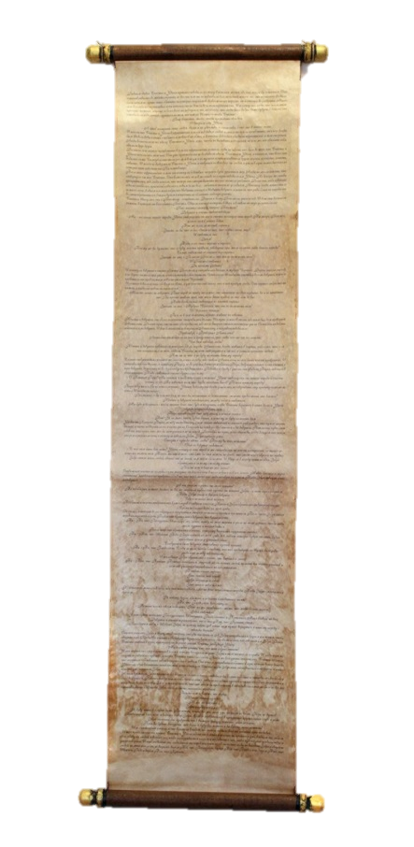
Перечень объектов торговой и офисной недвижимости
Департамент финансов ХМАО - Югры
Органы Росреестра
Иные источники информации
Органы местного самоуправления

Slide 4
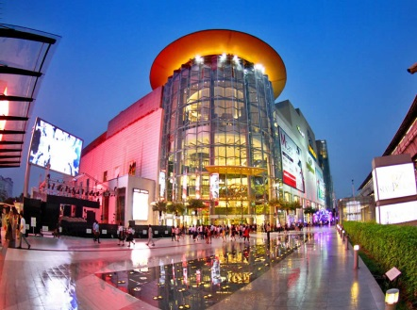
Перечень объектов торговой и офисной недвижимости
- приказ Департамента финансов от 22.10.2014 № 26-нп на 2015 год – 886 объектов;
- приказ Департамента финансов от 19.11.2015 № 197-о на 2016 год – 4 404 объекта недвижимости;
- приказ Департамента финансов от 30.11.2016 № 133-о на 2017 год – 8 556 объектов недвижимости;
- приказ Департамента финансов от 10.11.2017 № 27-нп на 2018 год – 11 222 объекта недвижимости;
- приказ Департамента финансов от 20.11.2018 № 18-нп на 2019 год – 11 718 объектов недвижимости;
- приказ Департамента финансов от 21.11.2019 № 21-нп на 2020 год – 12 267 объектов недвижимости.

Slide 5
Особенности налогообложения объектов «коммерческой» недвижимости
Объект НЕ включен в Перечень
Объект включен в Перечень
✓
установление ставки налогообложения до 0,5 %
✓
установление ставки
налогообложения до 2 %
возможность освобождения от уплаты налога на имущество физических лиц в части объектов, используемых в предпринимательской деятельности, для налогоплательщиков,
применяющих УСН, ЕНВД, ЕСХН, патентную систему налогообложения
✓
не освобождается от налогообложения
✓

Slide 6
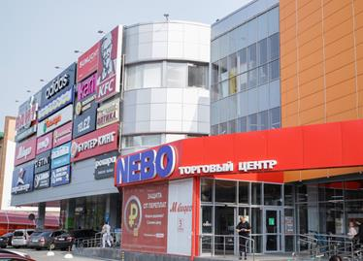
Налоговые ставки в отношении объектов торговой и офисной недвижимости, включенных в Перечень
до 2 %
На территории Ханты-Мансийского автономного округа – Югры ставки по налогу на имущество физических лиц установлены органами местного самоуправления на 2019 год в следующих размерах:
от 0,3 %
- г. Ханты-Мансийск – 0,5 %;
- г. Сургут – 2 %;
- г. Нижневартовск – 1,8 %;
- г. Советский – 0,3 %;
- г. Нефтеюганск – 2 %.

Slide 7
Расчет налога на имущество физических лиц
Налог = КС*Ставка*Доля*
Период владения
КС – кадастровая стоимость объекта;
Ставка – ставка налогообложения, установленная органом местного самоуправления для определенного вида недвижимости;
Доля – доля объекта недвижимости, которая принадлежит лицу;
Период владения – количество полных месяцев в календарном году в течении которых лицо владело объектом недвижимости.

Slide 8
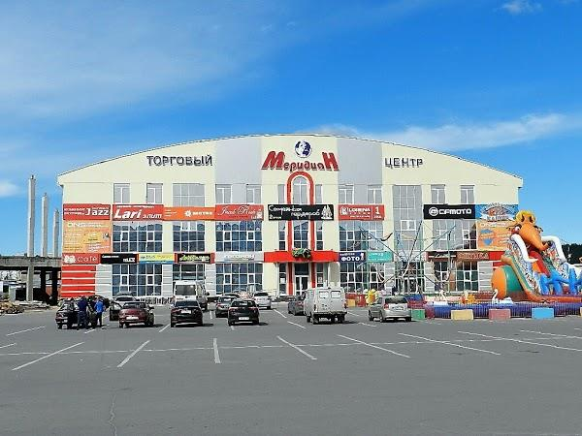
Расчет налога на имущество физических лиц в отношении объекта, включенного в Перечень
Условный «Торговый центр» с кадастровой стоимостью 30 000 000 рублей, принадлежащий Сидорову В.В. с 05.05.2019 (8 полных месяцев 2019 года), доля права владения - 0,75. Ставка 0,5 % в г. Ханты-Мансийске
30 000 000 * 0.75 * 0.5% * 8/12(период владения) = 75 000 рублей.

Slide 9
Расчет налога на имущество физических лиц в отношении квартиры
Условная «Квартира» с кадастровой стоимостью
3 000 000 рублей, площадью 50 кв. м., принадлежащая Сидорову В.В. с 12.05.2017, с долей права владения – 1 и суммой налога за 2018 год – 1 400 рублей. Ставка 0,1 % в г. Ханты-Мансийске.
3 000 000*((50 кв. м. - 20 кв.м.)/50 кв. м.)(вычет))* 1(доля)*0.1%*1 (период владения) = 1 800 рублей.
В связи с тем, что установлено ограничение роста на 10 %, сумма налога за 2019 год составит НЕ 1 800 рублей, а будет РАВНА 1540 рублей (1 400+10 %)

Slide 10
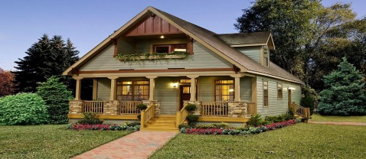
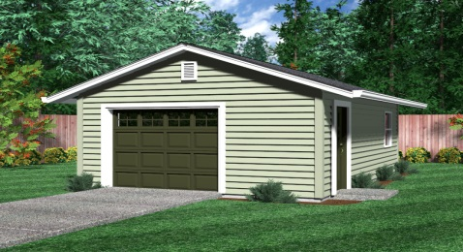
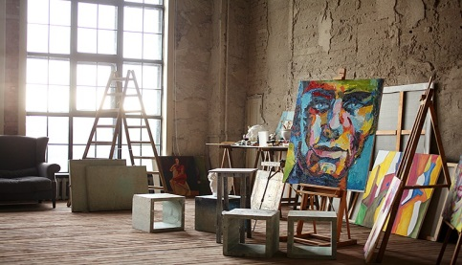
Категории объектов недвижимости, в отношении которых предоставляется льгота по налогу на имущество физических лиц
1) квартира, часть квартиры или комната;
2) жилой дом или часть жилого дома;
3) хозяйственные строения или сооружения, площадь каждого из которых не превышает 50 квадратных метров и которые расположены на земельных участках для ведения личного подсобного хозяйства, огородничества, садоводства или индивидуального жилищного строительства;
4) специально оборудованные помещения, сооружения, используемые исключительно в качестве творческих мастерских, ателье, студий, а также жилые дома, квартиры, комнаты, используемых для организации открытых для посещения негосударственных музеев, галерей, библиотек, - на период такого их использования;
5) гараж или машино-место.

Slide 11
Основные категории плательщиков, которые имеют право на налоговую льготу по налогу на имущество физических лиц
1. Пенсионеры;
2. Предпенсионеры;
3. Инвалиды I, II, групп, инвалиды с детства, дети-инвалиды;
4. Герои Советского Союза и Герои Российской Федерации, а также лица, награжденные орденом Славы трех степеней;
5. Участники Великой Отечественной войны, а также ветераны боевых действий;
6. Граждане, подвергшиеся воздействию радиации вследствие Чернобыльской катастрофы.

Slide 12
Условия предоставления льготы по «коммерческой» недвижимости
1
Отсутствие объекта в перечне объектов торговой и офисной недвижимости
2
Использование объекта недвижимости в предпринимательской деятельности
3
Налогоплательщик применяет один из следующих систем налогообложения: упрощенная система налогообложения, ЕНВД, ЕСХН, патентная система налогообложения

Slide 13
Благодарю за внимание!

